Slide 1
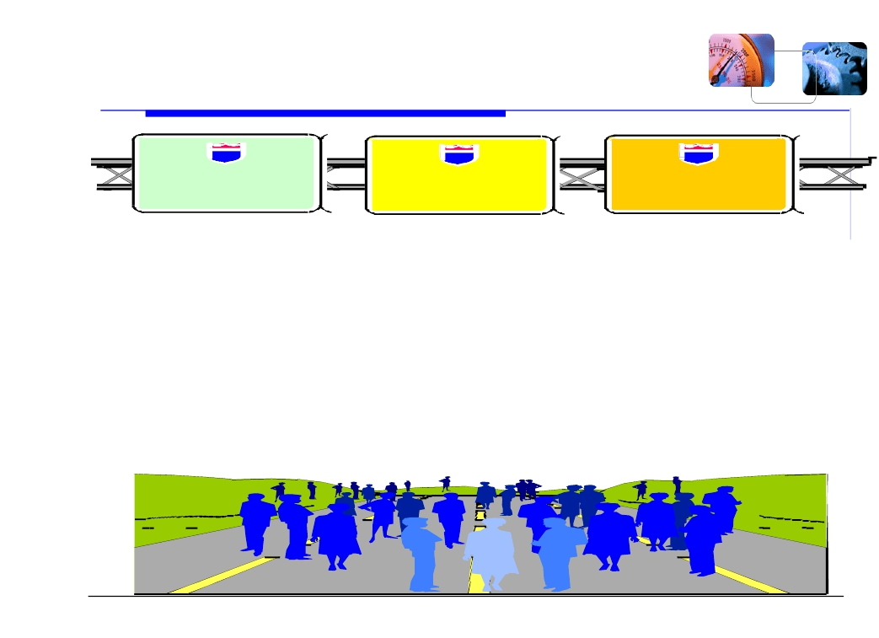
NPI-新产品导入实务
主讲人：丁远 Steven Ding
新知
实效
功力提升
附加内容一：NPI—新产品导入
（New product introduction）
page 1

Slide 2



NPI的由来
NPI-新产品导入实务
主讲人：丁远 Steven Ding
•特定客户已提供设计方案的产品(OEM）--制造类NPI
（“客户”有可能是公司总部研发中心—NPI作为桥梁）
•业内已经成型的产品—研发类NPI
•平台化产品---研发类NPI
•特定客户提供了初始方案，公司代
为设计并实现（ODM）
NPI的产品项目特点
•项目时限性较强
•已经具备一定的要求或标准
NPI---new product
introduction新产品导
入
NPI是相对于完全自
主研制、概念型研发、
发明创新开发而言的
•成本限定性较强
•产品项目的开展可能遵循客户规定的路径
page 2

Slide 3
NPI-新产品导入实务
主讲人：丁远 Steven Ding
NPI项目定义的目的：
•传统的项目管理可以称为“基于产品链的项目管理”
•制造业产品项目特征不仅有一次性和独特性，还有高
效可复制性的要求
•如果说传统项目管理是纵向的流程，NPI就是横向的
扩展---扩展出同类或延伸产品，满足更多的顾客订单
•使得“产品诞生”这一过程有具体和明确的行动指引，
成为产品团队共同的可遵循行动指南，同时它也尊重
了跨部门职能的“自然行为”并将其规范化下来。
•NPI可以扩展到有共同行动规则的企业间项目合作
page 3

Slide 4
NPI-新产品导入实务
主讲人：丁远 Steven Ding
NPI项目管理与通用项目管理的区别与联系
•它是整体项目管理的横向扩展分支
•同样要遵循项目管理的通用原则
•NPI项目管理追求的是“高效复制”
•面向的产品项目有范围界定
•它不能仅依靠项目流程，还要结合既定的路径
•它要求流程/技术路径的具体化，形成代表性的企业产品诞
生模式，使团队行为有完全的依据，可以复制到同类产品
page 4

Slide 5
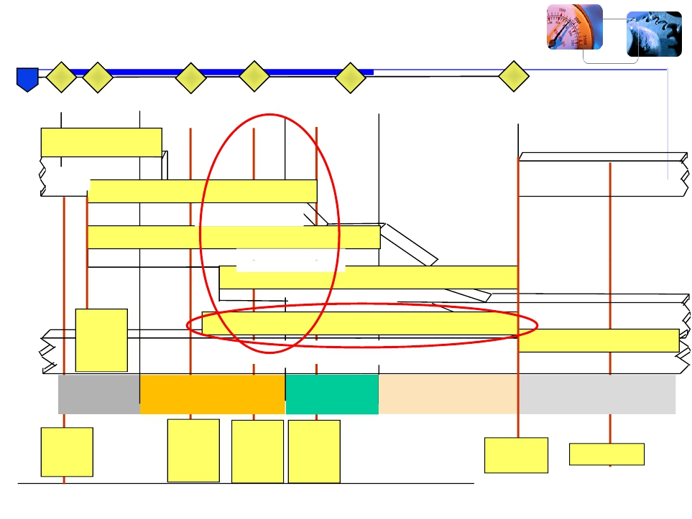
NBPI路径例子
NPI-新产品导入实务
主讲人：丁远 Steven Ding
KO
DC
CI
CS
CC
FA
PA
产品定义
形成/审批
方案审批
样件
小批量
量产
方案
策划
策划
产品开发与验证
产品设计与开发
生产过程策划与验证
工艺设计与开发
质量控制--以顾客角度验收产品
产品及工艺认证
B.产品
和过程
初开发
的认可
生产资源采购和供应商管控
反馈，评估及整改措施
量产
量产
计划与确定
项目
产品设计
与开发
工艺设计
与开发
产品及
工艺认证
反馈,评估及
整改措施
A.项目
委托/询
价
C..产品
具体开
发的认
可
D..生产
过程具
体策划
的认可
E..生产
资源采
购和制
造认可
F..批量生
产认可
G.项目总结
page 5

Slide 6
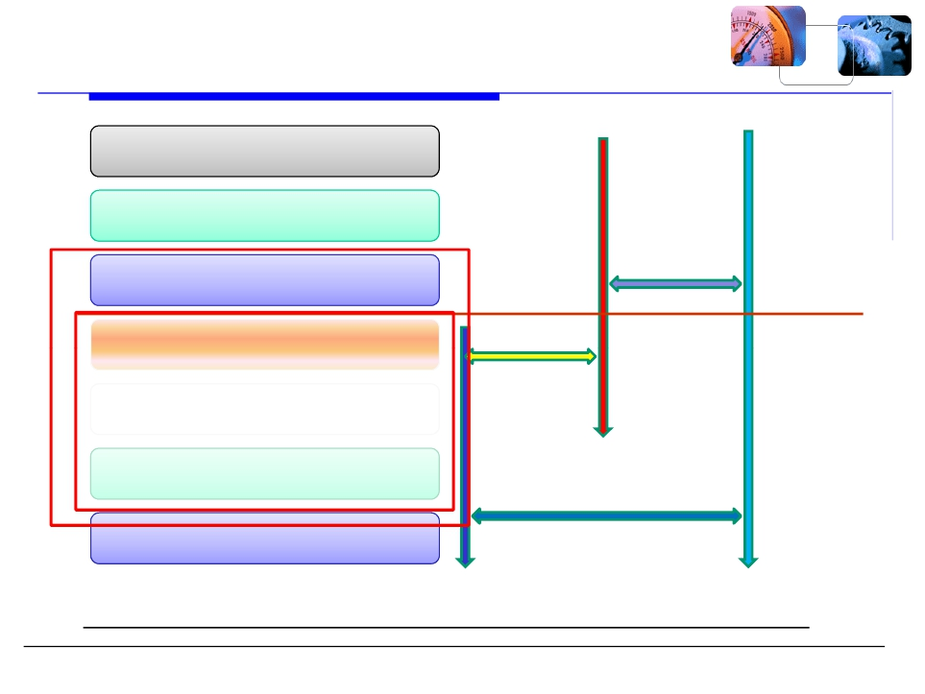
典型的NPI七阶段与三大验证
NPI-新产品导入实务
主讲人：丁远 Steven Ding
P1：开发可行性评估
P2：开发规划
研
发
阶
段
研
发
型
NPI
ODM
研发转生产
生
产
产品评审
生
产
型
P3：开发设计
P4：工程评估验证（EVT)
P5：设计验证（DVT）
（
（OEM）
NPI
P6：量产验证（PVT）
阶
段
产品生产导入
P7：批量生产（MP)
由于ODM关系随业务模式会有很多差异，所以另行定义
page 6

Slide 7

三个验证的定义和内容
NPI-新产品导入实务
主讲人：丁远 Steven Ding
EVT : Engineering Verification Test (工程验证测试阶段)
一般这个阶段是工程样品，是给研发工程师做除错(debug)及验证用的。许多东西刚设
计出来，问题还很多，有些甚至是实验性质，研发工程师可能还在测试可行的设计方案，
所有可能的设计问题都必须提出来一一修正， 所以重点在考虑设计完整度，是否有遗漏任
何产品规格性能。
DVT: Design Verification Test (设计验证测试阶段)
这是研发的第二阶段，所有设计应该都完成了。重点是把设计及制造问题找出来，确保
所有的设计都符合规格，而且可生产。
PVT: Production Verification Test(生产验证测试阶段)
这个阶段的产品设计已经完成，所有设计的验证也告一段落。试产的目的是要做大量
产前的制造流程测试，所以必须要生产一定量的产品，而且所有的生产程序都要符合制造
厂的标准程序。
page 7

Slide 8
NPI-新产品导入实务
主讲人：丁远 Steven Ding
NPI项目与研发项目的区别与联系：
NPI一定是以输出可批量交付的产品为目标的（不论批量
有多大），但研发项目可能只输出设计结果。
从某种程度上讲，NPI是服务于研发项目的（帮助改进设
计，帮助设计成熟，帮助设计和制造之间的协调一致）
NPI可以扩展到制造方的研发初期，但是产品最初的诞生
和策划一定另有发起方，他们就是NPI项目的“客户”。
page 8

Slide 9

NPI-新产品导入实务
主讲人：丁远 Steven Ding
NPI项目的要求和障碍：
制造方要组织各种资源包括人力，物料，生产设施
设备等，实现产品交付，并反馈设计问题。
频繁的设计更改和初期物料的获取难度是很大的障
碍，尤其是很多物料也属于新设计的一部分，但是
物料组织的责任，往往都落在了NPI的制造承担方
NPI要求制造方快速反应，高度的内外部协同，向前跨段的
技术能力，向后组织外部资源的商务能力。
如果是公司内部的NPI项目，同样要求设计方有向后跨段的
技术能力—就是所谓的同步工程，NPI项目几乎就没有研发
段/工艺段/制造段/采购段之间的依次关系。
page 9

Slide 10
NPI-新产品导入实务
主讲人：丁远 Steven Ding
NPI项目的协同组织关系：
设计方和制造方分属于两家公司，于是设计方成
为制造方的客户，客户方指派NPI专员，制造方
也有NPI小组，与客户方形成对口关系。
设计方和制造方属于一家公司，成立一个NPI项
目组。
两家公司仍然是采购和供应（外包）的关系，但
是内在是NPI的合作。
page 10

Slide 11

NPI-新产品导入实务
主讲人：丁远 Steven Ding
以电子制造行业为例的：NPI流程和分
步关联
page 11

Slide 12
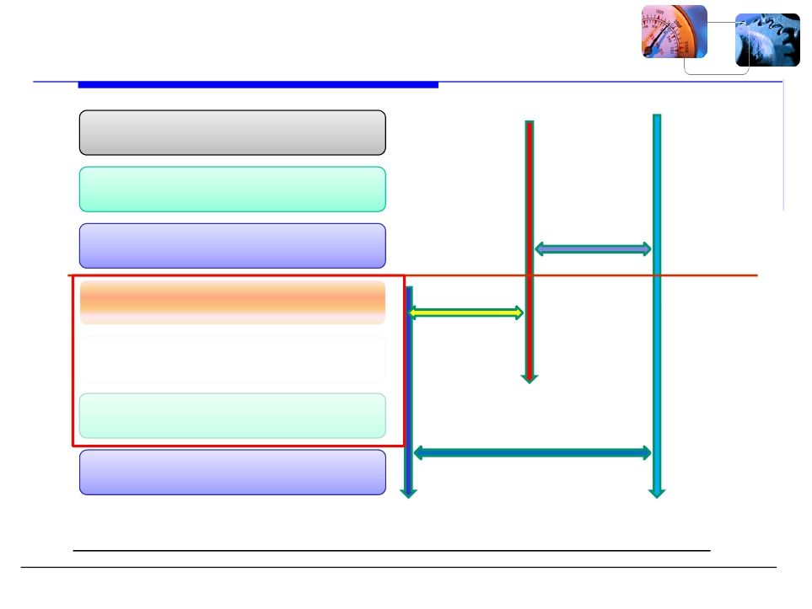
典型的NPI七阶段与三大验证
NPI-新产品导入实务
主讲人：丁远 Steven Ding
P1：开发可行性评估
P2：开发规划
P3：开发设计
研
发
阶
段
产品评审
研
发
型
NPI
P4：工程评估验证（EVT)
P5：设计验证（DVT）
研发转生产
生
产
生
产
型
（
（OEM）
NPI
P6：量产验证（PVT）
阶
段
产品生产导入
P7：批量生产（MP)
由于ODM关系随业务模式会有很多差异，所以另行定义
page 12

Slide 13







NPI-新产品导入实务
主讲人：丁远 Steven Ding
研发型NPI七大阶段目的
P1：开发可行性评估 Feasibility
P2：开发规划 Planning
P3：开发设计 Design
P4：工程评估验证 EVT
P5：设计验证 DVT
P6：量产验证 PVT
P7：大量生产 MP
对新产品技术，价格和市场进行可行性分析
定义产品的规格及功能，进行研发规划
将规格变为各项图纸参数
将图纸参数变为样品
验证产品的设计效果和可量产性
产品的性能一致性，产品是否达到量产的标准
产品顺利进入量产
page 13

Slide 14
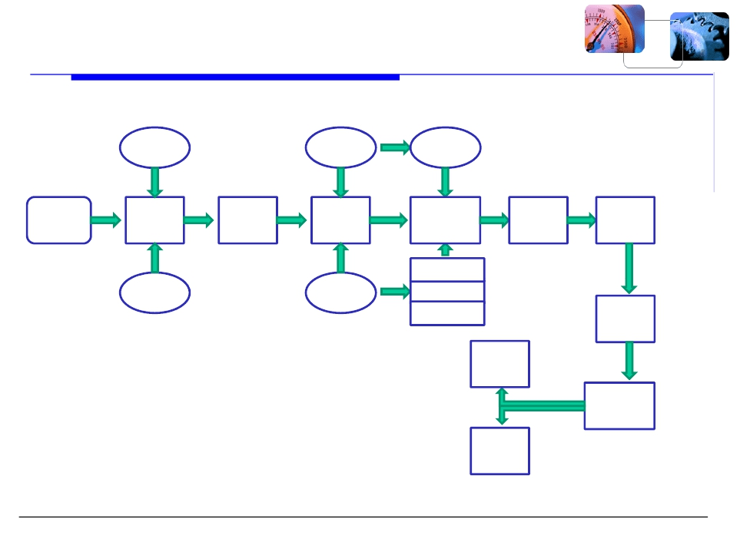
NPI-新产品导入实务
主讲人：丁远 Steven Ding
EVT Flow Chart
EVT Flow Chart
项目
背景
结构
打样
Kick
Off
立
项
产品
规格
Review
Meeting
打样跟进
PCBA制
样
样机组装
元件规格书
开发
计划
硬件
原理图
PCB Layout
功能实现
阶段总结会
问题分析
改进方案
page 14

Slide 15

NPI-新产品导入实务
主讲人：丁远 Steven Ding
EVT工作流程
•
1
EVT 导入流程
•
•
•
•
•
•
•
•
1.1 参与召开的Kick off Meeting，了解项目的背景，产品的主要特征，实现的功能
1.2 参与立项，全面了解项目的命名，项目的客户，项目所要达到的效果，清楚项目的开
发计划
1.3 参与包括结构MD和研发RD参与的Review Meeting，提出合理化建议，使产品更具生
产性
1.4 参与结构件打样审核，参与PCB打样审核，参与元件的选型，保证设计的可量产性
1.5 参与PCBA制样，全面了解PCBA元件的排布，初步确定PCBA生产的工艺流程
1.6 组织产品样机的组装，列出Bug List，并提出有效的改善措施
1.7 统计样机所实现的功能和没有实现的功能，参与样机测试，了解产品需要的测试项目
1.8 参与阶段总结会议，列出产品问题点和问题分析，并提出合理化建议
page 15

Slide 16
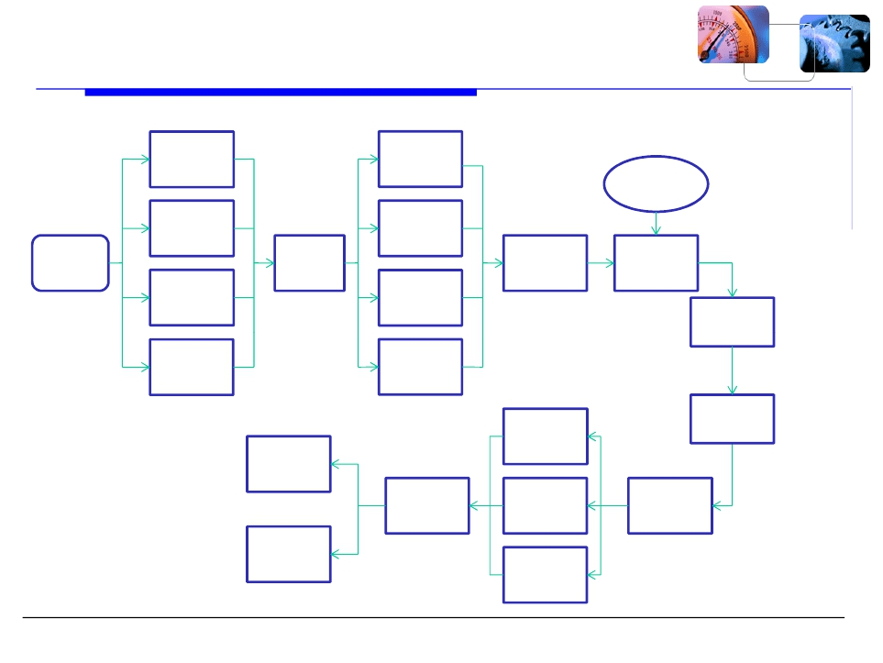
NPI-新产品导入实务
主讲人：丁远 Steven Ding
DVT Flow Chart
DVT Flow Chart
辅料确认
夹具制作
技转资料
测试准备
现场问
题处理
Kick
Off
试产准
备会
生产准备
试产生产
WI制作
物料准备
试产总结
包材设计
试产信息
不良分析
部门改善
报告
部门改善
追踪
完整的试
产报告书
夹具调整
WI 修改
Review
Meeting
产品可靠
性测试追
踪
page 16

Slide 17
NPI-新产品导入实务
主讲人：丁远 Steven Ding
DVT工作流程
•
2
DVT 导入流程
•
•
•
•
•
•
•
2.1 参与召开的Kick off Meeting，了解项目所处的阶段，客户要求有没有发生变化
2.2 统计产品在生产中所需要的辅料，制作辅料清单和辅料Check List
2.3 制作产品在生产中所需要的夹具，制作夹具清单和夹具Check List
2.4 制作产品的WI（Working Instruction）。包括PCBA,测试，组装，包装等，测试WI需
要列出测试项目和测试Check List
2.5 根据客户要求，设计产品的包装材料，制作包装BOM(Bills Of Material)和包装Check
List
2.6 组装召开试产准备会，详细了解产品试产的信息，并确认上次问题点的解决结果和处
理措施；同时向相关部门提出试产需要的资料和技术支持
2.7 向OEM代工厂发放技转资料，包括产品的BOM，Gerber File，坐标文件，元件位置图
，生产工艺文件等
page 17

Slide 18
NPI-新产品导入实务
主讲人：丁远 Steven Ding
•
•
•
•
•
•
•
•
2.8 与TE（Test Engineer）确认产品的测试状况，制作产品的测试仪器清单和测试夹具清
单，同时和OEM代工厂进行沟通，确认生产之前测试仪器齐全，并制作产品测试Check
List
2.9 向生产计划确认物料交期，同时向代工厂提高辅料清单和自购辅料
2.10 制作产品的生产通知单，里面包括详细的产品信息，包含产品的版本和产品的交期等
，另外还有相互的负责人联系方式。会签并发行生产通知单给OEM代工厂
2.11 组织代工厂召开生产准备会，列出生产注意事项，各工段的负责人和生产计划等
2.12 参与工厂生产的各个环节，记录各个环节的问题点，并进行现场（Trouble Shooting
），初步统计工时
2.13 生产结束，进行试产总结。采集工厂的数据和统计的不良记录，制作生产报告
2.14 跟踪不良品维修状况，统计维修结果，列出可能会对量产造成隐患的不良点，制作不
良品维修报告
2.15 参与Review Meeting，列出生产问题点和问题点的责任部门，以及解决方案和措施
page 18

Slide 19
NPI-新产品导入实务
主讲人：丁远 Steven Ding
•
•
•
•
•
•
2.16 根据产品的问题点，向责任部门提出问题，并追踪责任部门解决问题的过程并记录
2.17 根据生产的结果，修改并完善夹具
2.18 根据生产的结果，修改并优化WI(Working Instruction)
2.19 总结完整的产品生产报告
2.20 持续的问题部门解决追踪
2.21 参与产品的可靠性测试，参与可靠性测试报告和质量报告的制作，如FMEA(Failure
Mode Effective Analysis)，8D（8-Disciplines Problem Solving）报告等
page 19

Slide 20
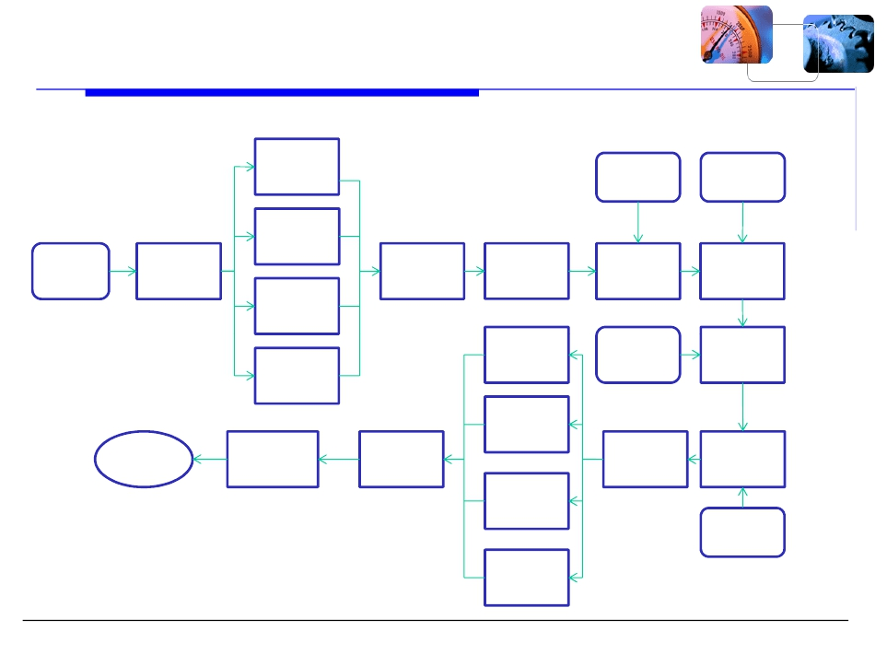
NPI-新产品导入实务
主讲人：丁远 Steven Ding
PVT Flow Chart
PVT Flow Chart
质量检验
标准发行
WI 发行
来料质量
检验报告
过程质量
检验报告
Kick
Off
生产准备
会
物料计划
量产通知
单
生产准备
量试生产
软件发行
量产数据
技术资料
发行
检验总结
产能评估
统计和收
集
客户反馈
持续改
善
完整的量
产报告
Review
Meeting
Top 3 不
良分析和
措施
量产跟进
问题解决
方案
成品检验
报告
Yield
Rate
page 20

Slide 21
NPI-新产品导入实务
主讲人：丁远 Steven Ding
PVT工作流程
•
3
PVT 导入流程
•
•
•
•
•
•
•
3.1 参与召开的Kick off Meeting，全面检查产品生产是否有遗留未解决的问题点和新增
加的工序
3.2 召开生产准备会议，确认各个部门的工作的准备状况，同时向各个部门提出生产所需
要的资料清单和Check List
3.3 通知质量部门向工厂发行质量检验标准,包括来料检验标准,PCBA检验标准，成品检验
标准等
3.4 向工厂发行各个工段的正式WI（Working Instruction），包括SMT（Surface Mounted
Technology)贴片，THT(Through Hole Technology)插件，组装，测试，包装等
3.5 向工厂发行软件，包括测试软件和烧录下载软件等
3.6 向工厂发行生产资料，包括BOM(Bills Of Material)，Gerber Files，元件位置图，元件
坐标文件，零件承认书（线材 结构件等），工艺文件，包装信息，辅料清单等
3.7 与PMC沟通物料状况和生产计划，以便做好生产准备
page 21

Slide 22
NPI-新产品导入实务
主讲人：丁远 Steven Ding
•
•
•
•
•
•
•
•
•
•
•
•
3.8 制作量产通知单，通知单包含产品的详细信息和关键的联系人
3.9 同OEM工厂召开生产准备会议，安排好各个工段的生产计划和相应的负责人
3.10 跟踪来料检验，防止来料出现品质问题影响生产
3.11 按照Flow Chart规定的产品工艺流程进行生产，及时处理生产中出现的问题
3.12 在生产过程中关注生产的工艺品质，防止出现不合格生产方式，协助QC（Quality
Check）做好现场质量检验报告
3.13 对生产的各项数据进行收集，包括工艺数据和品质数据以及产量数据等
3.14 根据产量数据个各个生产步骤的工时核算出产品的产能
3.15 对生产中出现的不良分析原因，并分配给责任部门，后续跟踪解决措施和解决结果
3.16 关注产品检验结果，防止问题点遗漏
3.17 召开Review Meeting ，总结生产中出现的所有问题，并提交相关部门
3.18 关注产品出货后客户的反馈，并根据反馈作出相应的对策
3.19 追踪设计方面的问题点，直到得到彻底的解决方案和解决结果
page 22

Slide 23
NPI-新产品导入实务
主讲人：丁远 Steven Ding
•
•
•
3.20 分析产品的良率，尤其是产品的直通率，评估是否达到量产的要求
3.21 制作完整的生产报告，得出结论，产品设计是否达到量产的水平，或者需要做哪些工
作才能达到量产的水平
3.22 在下面的生产中进行持续的问题追踪和改善，直到量产
page 23

Slide 24
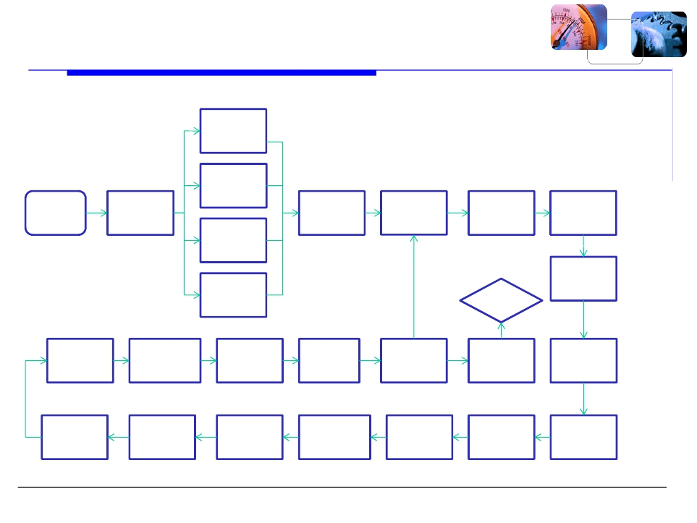
NPI-新产品导入实务
主讲人：丁远 Steven Ding
生产型 NPI Flow Chart
生产 NPI Flow Chart
程序制作
钢板治具
制定流程
并发放资
料
制作
来料预加
工和条码
打印
接收生
产资料
印刷点胶
调试
贴片机调
试
回流温度
调试
SOP制作
通
知
生
产
双面胶板
确认
仪器耗材
准备
OK
生产报告总结
波峰焊接
插件岗位
排布并插
件
Touch Up
波峰焊夹
具验证
烧录测试
波峰焊调
试
组装
割板机调
试并割板
终测
目捡
包装出货
AOT检测
首件极性
确认
首件生产
出炉
24
page 24

Slide 25
NPI-新产品导入实务
主讲人：丁远 Steven Ding
生产型NPI工作流程
•
4
生产类 NPI 导入流程
•
•
•
•
•
•
•
•
4.1 接收到客户的生产资料，审核资料的全面性，完整性
4.2 根据客户资料对产品的工艺流程进行安排，制定产品的Flow Chart，同时通知DCC向
相关部门发行资料
4.3 根据工艺流程制定出各个工段的SOP(Standard Operation Procedure)
4.4 根据客户提出的仪器和耗材清单检查现有的仪器和耗材，没有的部分及时提出申购或
与客户协商，是否由客户自带
4.5 列出钢板和夹具设计的注意事项，通知相关部门工程师进行钢板开制和夹具制作
4.6 通知相关部门做好程序制作，包括贴片程序 ，AOI（Automatic Optic Inspection）程
序，印刷程序等
4.7 通知产线提前进行来料预加工和来料检验，有问题及时反馈给客户，及时打印条码
4.8 陪同客户参与印刷设备，贴片设备，回流设备的调试，并记录调试结果
page 25

Slide 26
NPI-新产品导入实务
主讲人：丁远 Steven Ding
•
•
•
•
•
•
•
•
•
•
•
4.9 进行双面胶板的贴片，确认元件极性，并跟踪QC的元件值的测试结果，
4.10 跟踪首件的生产，协助确认首件，检查首件生产中出现的问题点，及时解决
4.11 首件过回流后，了解首件的生产状况，记录首件出炉的时间
4.12 跟踪首件的AOI （Automatic Optic Inspection）检测结果和炉后目捡结果，对不良点
提出及时防范对策，并进行维修
4.13 对生产的各项数据进行收集，包括工艺数据和品质数据以及产量数据等
4.14 将检验合格的首件进行割板，检验割好的PCBA是否达到标准，无损伤
4.15 参与波峰焊调试，记录炉温曲线
4.16 将割好的PCBA放置在波峰焊夹具上进行验证，确认夹具制作没有问题
4.17 关注插件的整形效果，和插件过程的岗位排布是否合理，并在首件插件结束后进行检
查确认
4.18 进行波峰焊，波峰焊后检查波峰焊接的效果，有异常及时处理
4.19 将波峰焊后的首件进行补焊，焊点不良的进行加焊，软线材进行补焊
page 26

Slide 27
NPI-新产品导入实务
主讲人：丁远 Steven Ding
•
•
•
•
•
4.20 将焊接好的首件送测，检查烧录软件的版本跟踪测试结果，了解测试的流程和测试项
目
4.21 参与组装的每个环节，及时修改SOP(Standard Operation Procedure)不合理部分，及
时调整工位
4.22 组装好的产品进行终测，跟踪测试结果，了解测试的流程和测试项目，测试通过及时
通知长线进行生产
4.23 产品包装先根据客户的包装要求和包装信息以及包装BOM，列出包装的Check List，
亲自进行包装样品的制作
4.24 总结生产报告，签核并发送给客户
page 27

Slide 28
NPI-新产品导入实务
主讲人：丁远 Steven Ding
新知
实效
功力提升
附加内容二：APQP路径指引
APQP本质上是始于汽车行业的，由体系规定
的一条NPI技术路径，它概要化了，但并不是说对实
际产品来说就足够了---它没有到达执行层
page 28

Slide 29
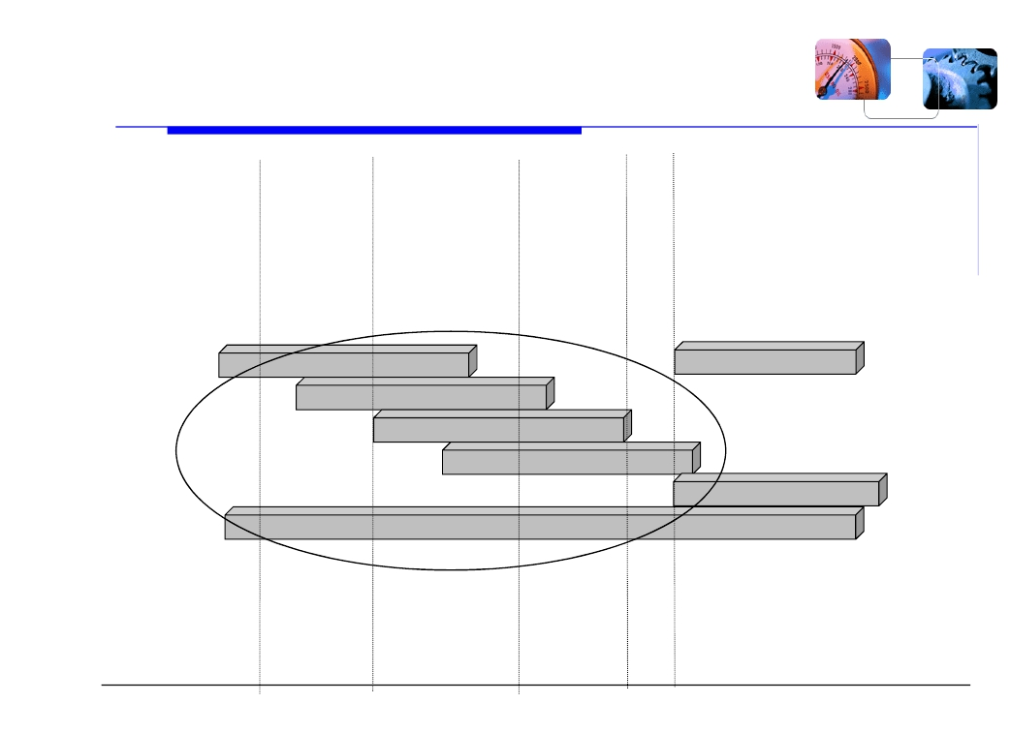
NPI-新产品导入实务
主讲人：丁远 Steven Ding
概念形成和
设计确认
样件
试产
量产
批准
规划阶段
规划
产品开发和设计
过程开发和设计
产品和过程验证
Production
评估反馈和改善
page 29

Slide 30


NPI-新产品导入实务
主讲人：丁远 Steven Ding
APQP的五个过程（1）
计划与项目确定
输入的内容:
1.顾客的呼声
2.业务计划/营销策略
3.产品/过程标竿资料
4.产品/过程设想
5.产品可靠性研究
6.顾客输入
输出的内容:
1.设计目标
2.可靠性和质量目标
3.初始材料清单
4.初始过程流程图
5.产品/过程特殊特性初始清单
6.产品保证计划
7.管理者支持
page 30

Slide 31
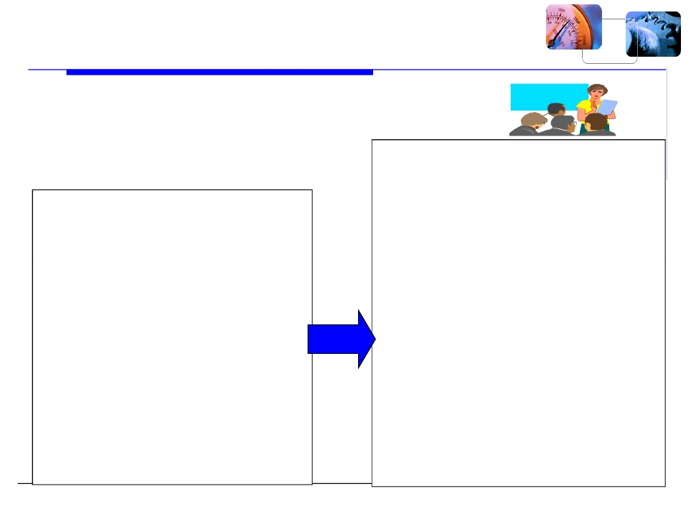
NPI-新产品导入实务
主讲人：丁远 Steven Ding
APQP的五个过程（2）
输出的内容:
1.DFMEA
输入的内容:
1.设计目标
2.可靠性和质量目标
3.初始材料清单
4.初始过程流程图
5.初始产品和过程特殊特性清
单
6.产品保证计划
7.管理者支持
2.可靠性和装配特性
3.设计验证
4.设计评审
5.样件制造--控制计划
6.工程图(包括数学数据)
7.工程规范
8.材料规范
9.图样和规范更改
10.新设备、工装和设施要求
11.产品/过程特殊特性
12.量具和有关试验设备要求
13.小组可行性承诺和管理者支持
page 31

Slide 32
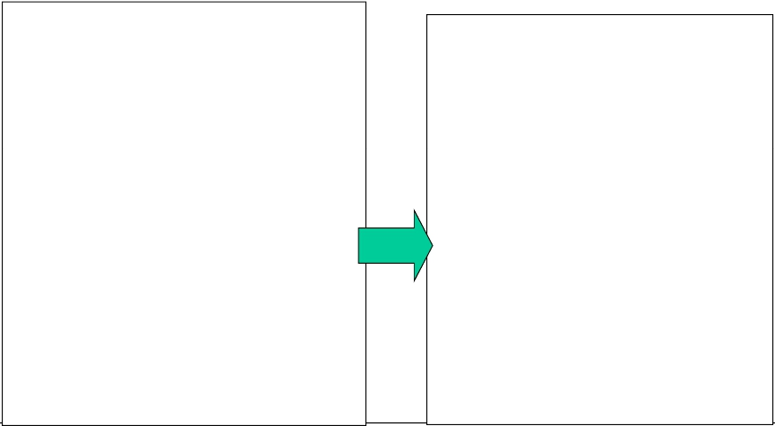
NPI-新产品导入实务
主讲人：丁远 Steven Ding
APQP的五个过程（3）
输入的内容:
1.DFMEA
2.可靠性和装配特性
3.设计验证
4.设计评审
5.样件制造--控制计划
6.工程图(包括数学数据)
7.工程规范
8.材料规范
9.图样和规范更改
10.新设备、工装和设施要求
11.产品/过程特殊特性
12.量具和有关试验设备要求
13.小组可行性承诺和管理者支持
输出的内容:
1.包装标准
2.产品/过程质量体系评审
3.过程流程图
4.场地平面布置图
5.特性矩阵图
6.PFMEA
7.试生产控制计划
8.过程指导书
9.MSA计划
10.初始过程能力计划
11.包装规范
12.管理者支持
page 32

Slide 33
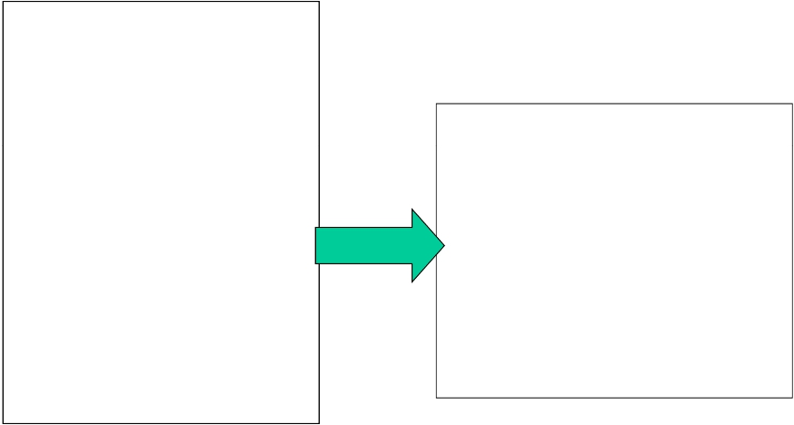
NPI-新产品导入实务
主讲人：丁远 Steven Ding
APQP的五个过程（4）
输入的内容:
1.包装标准
2.产品/过程质量体系评审
3.过程流程图
4.场地平面布置图
5.特性矩阵图
6.PFMEA
7.试生产控制计划
8.过程指导书
9.MSA计划
10.初始过程能力计划
11.包装规范
输出的内容:
1.试生产
2.MSA评价
3.初始能力研究
4.生产件批准
5.生产确认试验
6.包装评价
7.生产控制计划
8.质量策划认定和管理者支持
12.管理者支持
page 33

Slide 34
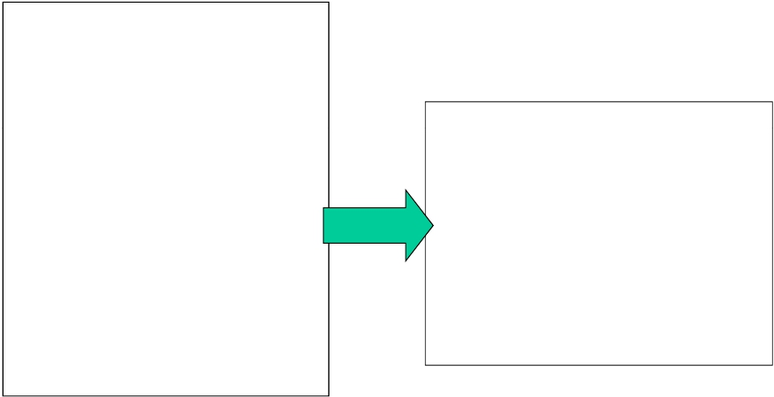
NPI-新产品导入实务
主讲人：丁远 Steven Ding
APQP的五个过程（5）
输入的内容:
1.试生产
2.MSA评价
3.初始能力研究
4.生产件批准
5.生产确认试验
6.包装评价
7.生产控制计划
8.质量策划认定和管理者支持
输出的内容:
1.减少变差
2.顾客满意
3.交付和服务
page 34

Slide 35
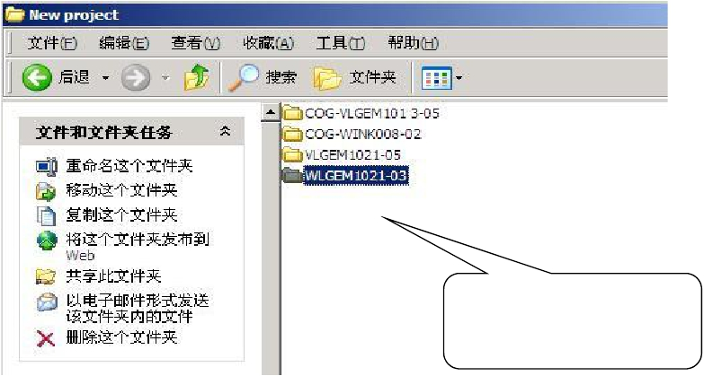
NPI-新产品导入实务
主讲人：丁远 Steven Ding
例如：每个文件夹是
一个新产品项目的全
部资料
文件夹中的全部资料都是根据APQP项目计划书的schedule，由
不同的项目小组成员放进去的，放进去的顺序是根据以下包含的
5个主要阶段
page 35

Slide 36
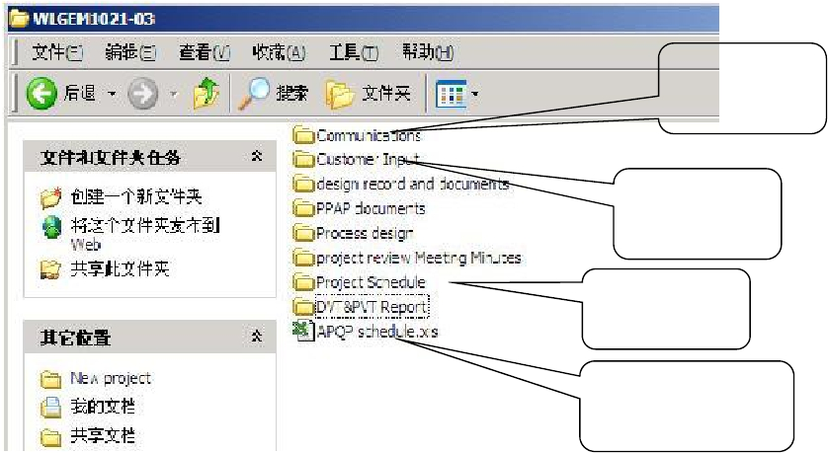
NPI-新产品导入实务
主讲人：丁远 Steven Ding
对于规划阶段，各公司情况不同，有些是自主研发，有些是客户
下单，所以这个阶段的输入就成了客户输入，也可以来自于业务
部门与客户的沟通存档
包含规划阶
段的信息
包含规划阶
段的信息
整个产品
项目计划
APQP计划，包含
小组成员职责，
阶段时间设定
page 36

Slide 37
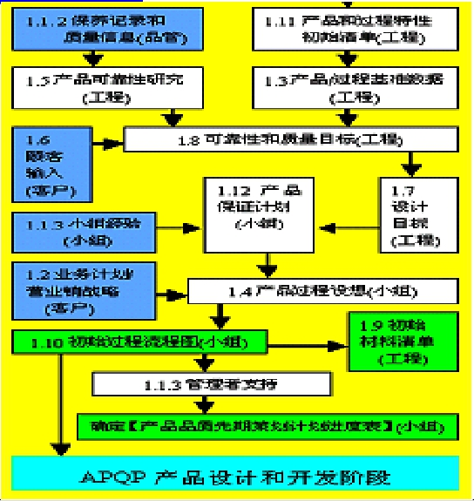

NPI-新产品导入实务
主讲人：丁远 Steven Ding
规划阶段的输出
要素作为产品设
计和开发的输入
page 37

Slide 38
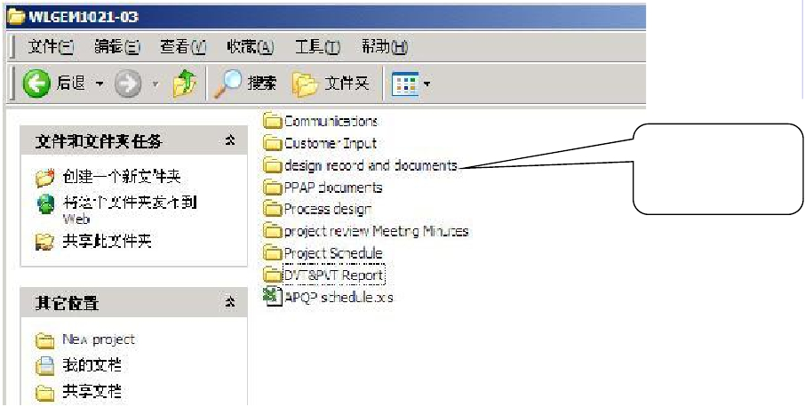
NPI-新产品导入实务
主讲人：丁远 Steven Ding
产品开发和设
计阶段的文件
夹
page 38

Slide 39
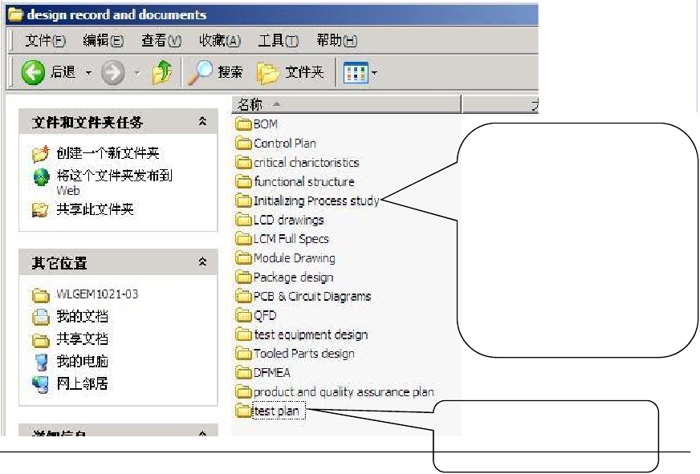
NPI-新产品导入实务
主讲人：丁远 Steven Ding
参照上一页的APQP开发阶
段要素框图，不同的要素
在实际上名字未必就是那
样的，根据公司具体命名
产生资料文件夹，与APQP
要素应该可以对应得上，
有些文件夹里可以包含多
个APQP要素，可以把输入
和输出都放在里面，要素
要完全
例如可靠性和产品初试
性能测试计划在这里面
page 39

Slide 40
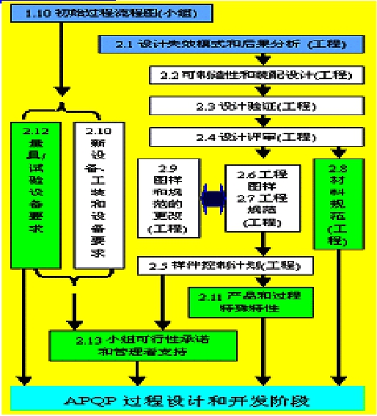

NPI-新产品导入实务
主讲人：丁远 Steven Ding
产品开发和设计
阶段的输出作为
过程设计阶段的
输入
page 40

Slide 41
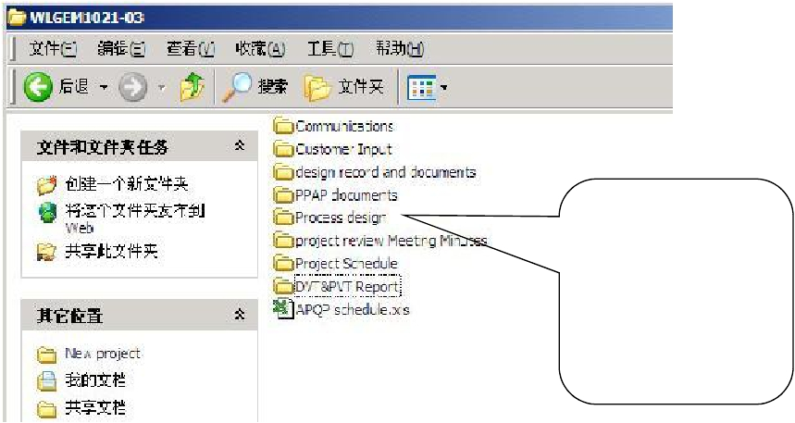
NPI-新产品导入实务
主讲人：丁远 Steven Ding
参照上一页的APQP
过程设计阶段框图，
APQP要素间有交叉，
所以只要要素不缺
少，归在输入端文
件夹还是输出端文
件夹，有时候界限
可以不那么分明
page 41

Slide 42
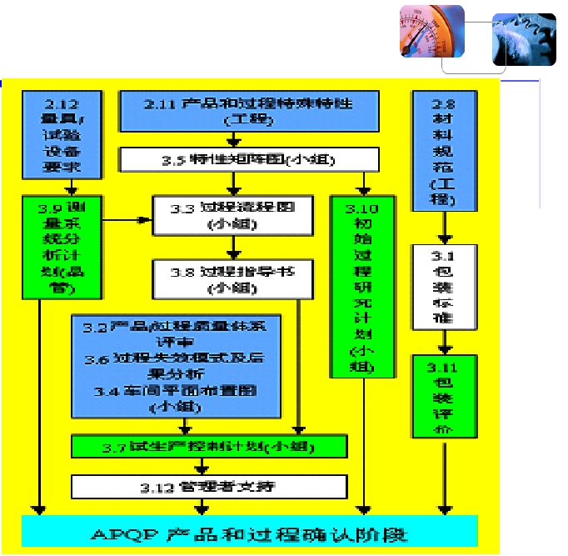

NPI-新产品导入实务
主讲人：丁远 Steven Ding
过程设计输出
page 42

Slide 43
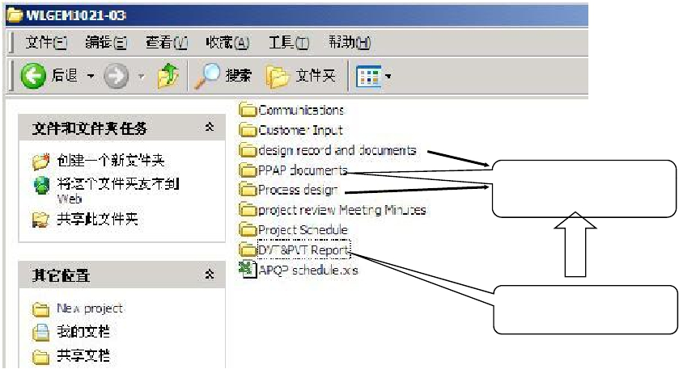
NPI-新产品导入实务
主讲人：丁远 Steven Ding
PPAP从这一阶段开
始汇总内容
产品和过程确认
page 43

Slide 44
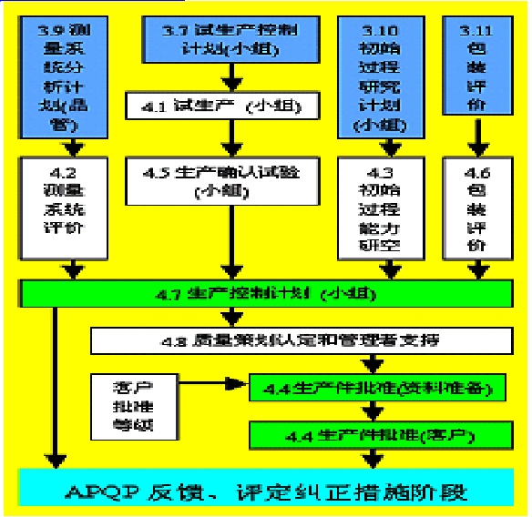

NPI-新产品导入实务
主讲人：丁远 Steven Ding
产品与
过程验证
page 44

Slide 45
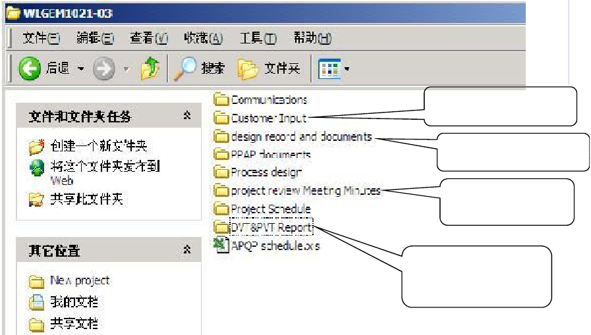
NPI-新产品导入实务
主讲人：丁远 Steven Ding
客户参与设计和更改
的信息
工程更改包含在这里
面
设计评审，项目评
审
产品和过程确认，里
面也包括一部分的反
馈评定和纠正措施
page 45

Slide 46
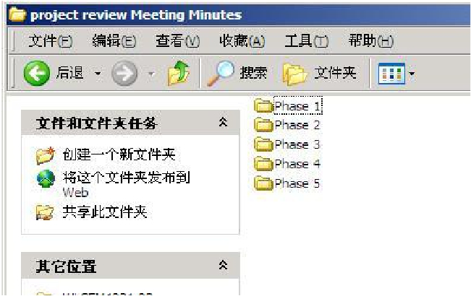
NPI-新产品导入实务
主讲人：丁远 Steven Ding
设计评审和项目评审文件夹也是按照五个阶段组织的
page 46

Slide 47
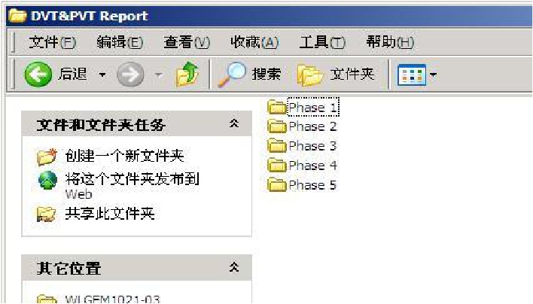
NPI-新产品导入实务
主讲人：丁远 Steven Ding
产品验证和过程验证文件夹
page 47

Slide 48
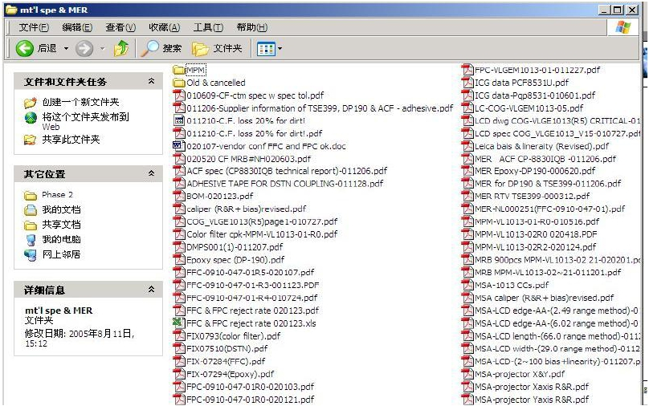
NPI-新产品导入实务
主讲人：丁远 Steven Ding
例如材料验证部分
page 48

